Slide 1

MIT
AVR přerušení
Díl Vb

Slide 2
Mikroprocesorová technika
Téma AVR přerušení
Předmět MIT
Ročník 3
Autor Ing. Leoš Juránek
Datum leden 2020
1.2.2024

Slide 3
Index
Přerušení
Reset
Přerušení
Příklad programu v ASM
Příklad programu v C
3
next

Slide 4
Zdroje
AVR, WIKI
Práce s mikrokontroléry ATMEL ATmega16 4.díl,
David Matoušek, BEN
4
previous
next
index

Slide 5
AVR
Přerušení
Nová kapitola
5
previous
next
index

Slide 6
Reset
Reset slouží k rozběhu – inicializaci MCU
Program začne běžet od adresy 0x0000
Registr PC (čítač programu) se tedy nastaví na 0x0000
Začne se vykonávat „HLAVNÍ PROGRAM“
6
previous
next
index

Slide 7
Zdroje resetu
Reset po připojení napájení (Power-on Reset)
napájecí napětí musí překročit hodnotu
1,3 – 1,5V
Vnější reset
je aktivován vnějším vývodem /RESET, na kterém je hodnota log. 0 po určitou minimální dobu
Watchdog reset
nastane vypršením periody obvodu Watchdog (WDT), je-li aktivován
Reset při poklesu napájení (Brown-out Reset) nastane poklesem napětí pod určitou hodnotu, kterou lze nastavit
7
previous
next
index

Slide 8
Přerušení
Je reakcí procesoru na nějakou „UDÁLOST“
„UDÁLOSTÍ“ se rozumí změna stavu zařízení
Příklady
Změna hodnoty na vstupu
Dokončení činnosti (příjem znaku - USART0)
Dosažení mezního stavu (přetečení časovače – TIMER0)
8
previous
next
index

Slide 9
Řešení
Procesor příjme „PŘERUŠENÍ“
Právě vykonávaný program „HLAVNÍ PROGRAM“ se přestane vykonávat
Do zásobníku se uloží návratová adresa
Podle druhu přerušení procesor nastaví čítač programu (PC) na odpovídající hodnotu a spustí se „OBSLUŽNÝ PROGRAM“
Po ukončení „OBSLUŽNÉHO PROGRAMu“ (je ukončen instrukcí RETI) vyzvedne návratovou adresu a pokračuje ve vykonávání „HLAVNÍHO PROGRAMU“ (návratová adresa se vloží do PC)
9
previous
next
index

Slide 10
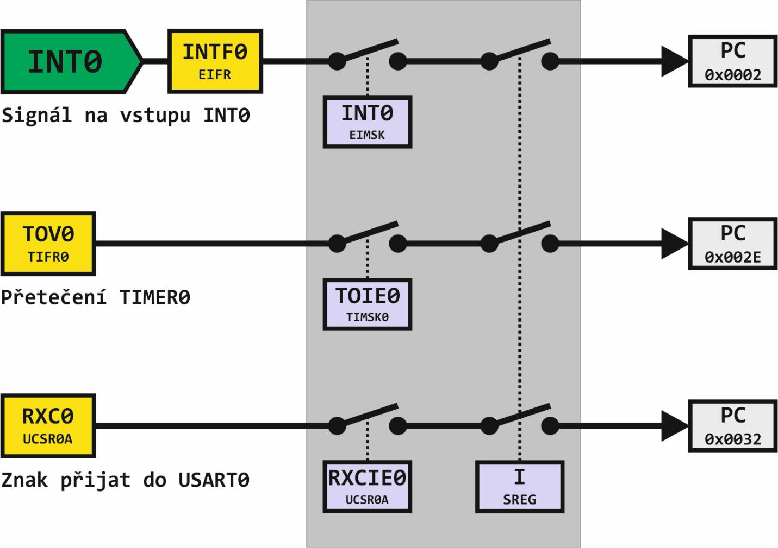
Signály vzniku přerušení
Vnější vstup
Flag jednotlivých přerušení
Nastavení čítače programu
Interrupt Enable
jednotlivých událostí
Globální povolení přerušení
Bit
IO registr
10
previous
next
index

Slide 11
Jak použít přerušení
Použití přerušení v programu
Vybrat vhodnou událost
Zařízení musí vyvolávat změnu stavu
Nastavení zásobníku
Inicializace přerušení
Uložení „HLAVNÍHO A OBSLUŽNÉHO PROGRAMU“ do paměti programu
11
previous
next
index

Slide 12
Jak použít přerušení
Uspořádání paměti programu
Pro události přerušení je rezervováno v paměti programu prvních x adres
Tyto adresy musíme při RESETU obskočit
„HLAVNÍHO PROGRAM“ se uloží na první volnou adresu
„HLAVNÍHO PROGRAM“ se skládá z inicializační části a nekonečné smyčky
12
previous
next
index

Slide 13
Jak použít přerušení
Obslužný program
Na konkrétní pevné adrese (podle typu události) umístíme skok
Vlastní „OBSLUŽNÝ PROGRAM“ umístíme za „HLAVNÍM PROGRAMEM“
Musí být ukončen instrukcí RETI
13
previous
next
index

Slide 14
Přerušení v jazyce C
Připojení knihovny interrupts.h
Obslužný program se píše do funkce ISR()
Povolení konkrétního přerušení (vybraná událost)
Povolení globálního přerušení funkcí sei()
Nekonečná smyčka while(1)
Spojení hlavního programu a obslužného programu je pomocí globální proměnné
14
previous
next
index

Slide 15
Příklad přerušení v jazyce C
Zadání
Naprogramujte v jazyce C aplikaci využívající přerušení. Přerušení bude obsluhovat událost přetečení čítače 0 (TIMER0_OVF).
15
previous
next
index

Slide 16
Příklad přerušení v jazyce C
#include <avr/io.h>
#include <avr/interrupts.h>
Deklarace použitých knihoven
//***hlavní program***
int main(void)
{
TIMSK0= 1<<TOIE0;
sei();
while(1)
  {
  }
}
Hlavní program
//preruseni
ISR(TIMER0_OVF)
{
}
Obslužný program
16
previous
next
index

Slide 17
Příklad přerušení v jazyce ASM
Zadání
Naprogramujte v jazyce ASM aplikaci využívající přerušení. Přerušení bude obsluhovat událost přetečení čítače 0 (adresa přerušení OVRF0addr).
17
previous
next
index

Slide 18
Postup „Hlavní program“
Začátek na 0x0000, skok na volnou adresu za adresy přerušení (pouze program v ASM)
Inicializace zásobníku (SP)(pouze program v ASM)
Povolení konkrétního přerušení (vybraná událost)
Povolení globálního přerušení (bit I=1 v SREG)
Nekonečná smyčka
18
previous
next
index

Slide 19
Postup „Obslužný program“
Začátek na adrese (podle události) , skok na návěští za „HLAVNÍ PROGRAM“
Sekvenci příkazů musí ukončit instrukce RETI (pouze program v ASM)
19
previous
next
index

Slide 20
Příklad přerušení ASM
Přetečení TIMER0
Adresa obslužného programu OVF0addr (0x002E)
Povolení přerušení registr TIMSK0, bit TOIE0=1
20
previous
next
index

Slide 21
Příklad přerušení ASM
.org 0x0000
RJMP START
.org OVRF0addr
RJMP OBSLUHA
START:
LDI R16,LOW(RAMEND)
OUT SPL,R16
LDI R16,HIGH(RAMEND)
OUT SPH,R16
LDI R16,1<<TOIE0
OUT TIMSK0,R16
SEI
OPAKUJ:
;
RJMP OPAKUJ
;***********************************
OBSLUHA:
;
RET
Hlavní program
Obslužný program
21
previous
next
index

Slide 22
Vnější přerušení EINT
PL
Zadání
Naprogramujte aplikaci s vnějším přerušením,
Signálem INT0 se připočítá do proměnné POCET jednička
Signálem INT1 se odpočítá z proměnné POCET jednička
22
previous
next
index

Slide 23
Přerušení vnějším signálem
PL
Řešení
Port, kde je vyvedeno vnější přerušení, nastavíme do vstupního režimu
Nastavíme, jakým způsobem bude reagovat vnější přerušení
Povolíme přerušení od signálu INT0, INT1
Povolíme globální přerušení
Nastavíme globální proměnnou na nulu (POCET)
HLAVNÍ PROGRAM bude zobrazovat proměnnou POČET
OBSLUŽNÉ PROGRAMY budou připočítávat nebo odpočítávat jedničku
23
previous
next
index

Slide 24
Nastavení režimů EINT
PL
EICRB
EICRA
ISC71
ISC70
ISC61
ISC60
ISC51
ISC50
ISC41
ISC40
ISC31
ISC30
ISC21
ISC20
ISC11
ISC10
ISC01
ISC00
INT7
INT6
INT5
INT4
INT3
INT2
INT1
INT0
Výběr režimu vnějšího přerušení
Interrupt Sense Control
ISCx1 | ISCx0 | Změna vnějšího signálu
0 | 0 | Nízká úroveň (log 0)
0 | 1 | Jakákoliv změna
1 | 0 | Sestupná hrana
1 | 1 | Nástupná hrana
24
previous
next
index
Notes:
Do pracovního listu
TCCR0A,B – Timer/Counter Control Register A,B
WGM0 - Waveform Generation Mode
COM0A,B - Compare Match Output Mode
CS0 - Clock Select
FOC - Force Output Compare
OCR0A,B - Output Compare Register

Slide 25
Registr EIMSK
PL
EIMSK
INT7
INT6
INT5
INT4
INT3
INT2
INT1
INT0
1 – povolení přerušení na vstupu INT0
25
previous
next
index
Notes:
Do pracovního listu
TIFR0 – Timer/Counter 0 Interrupt Flag Register
OCF0A: Timer/Counter 0 Output Compare A Match Flag
OCF0B: Timer/Counter 0 Output Compare B Match Flag
Bit 0 – TOV0: Timer/Counter0 Overflow Flag

Slide 26
Vstupy externího přerušení
PL
PORT D
INT3
INT2
INT1
INT0
PORT E
INT7
INT6
INT5
INT4
26
previous
next
index
Notes:
Do pracovního listu
Do pracovního listu
TIMSK0 – Timer/Counter Interrupt Mask Register
OCIE0B: Timer/Counter Output Compare Match B Interrupt Enable
OCIE0A: Timer/Counter0 Output Compare Match A Interrupt Enable
TOIE0: Timer/Counter0 Overflow Interrupt Enable

Slide 27
Nastavení registru EICRA
PL
EICRA
ISC31
ISC30
ISC21
ISC20
ISC11
ISC10
ISC01
ISC00
INT3
INT2
INT1
INT0
27
previous
next
index
Notes:
Do pracovního listu
TCCR0A,B – Timer/Counter Control Register A,B
WGM0 - Waveform Generation Mode
COM0A,B - Compare Match Output Mode
CS0 - Clock Select
FOC - Force Output Compare
OCR0A,B - Output Compare Register

Slide 28
Konec
28
previous
index

Slide 29
Umístění adres přerušení v paměti programu
29
previous
next
index

